Slide 1



/ 为中国亿万家庭提供健康舒适的家生活

Slide 2
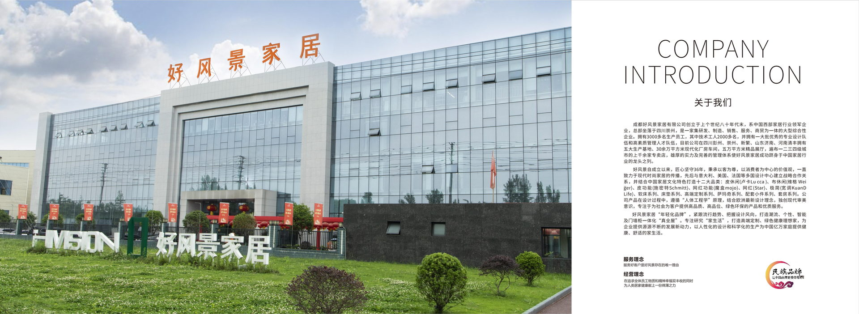

38

Slide 3
在追求全体员工物质和精神双丰收的同时，
为人类居家健康贡献上一份绵薄之力！
culture
brand
Intelligent
creation
product
channel
service
文化
品牌
智造
产品
渠道
服务

Slide 4
传承文化culture
我们始终认为，文化是企业生生不息的精神血脉，如同华夏五千年绵延不绝的根基

Slide 5


Slide 6


Slide 7


Slide 8


Slide 9


Slide 10
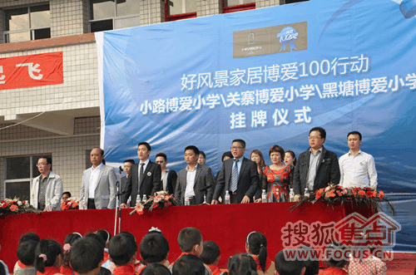
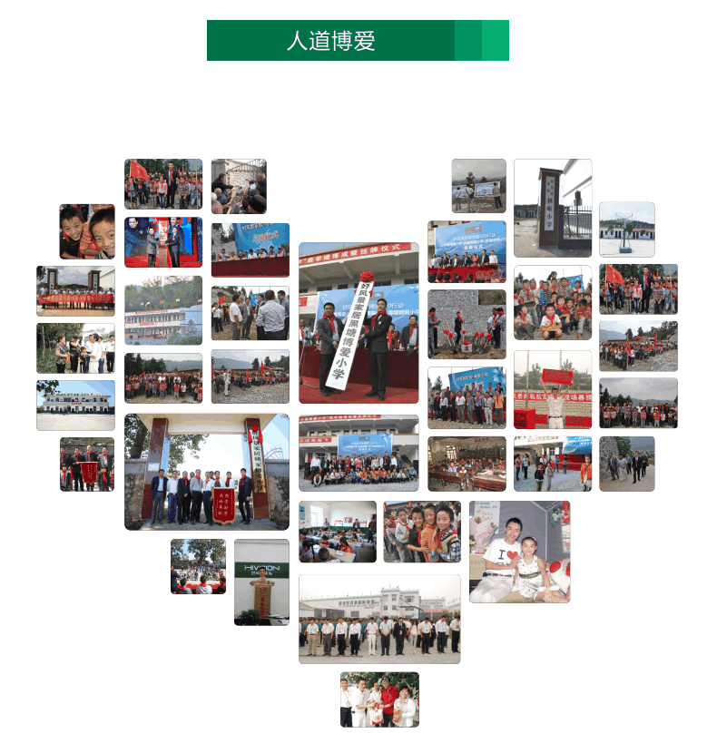
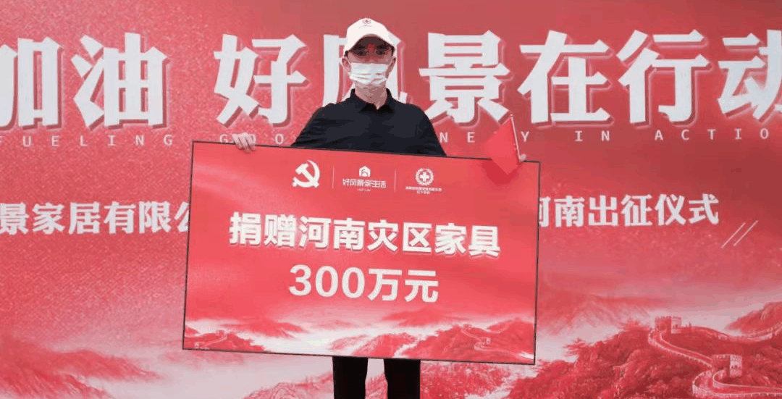
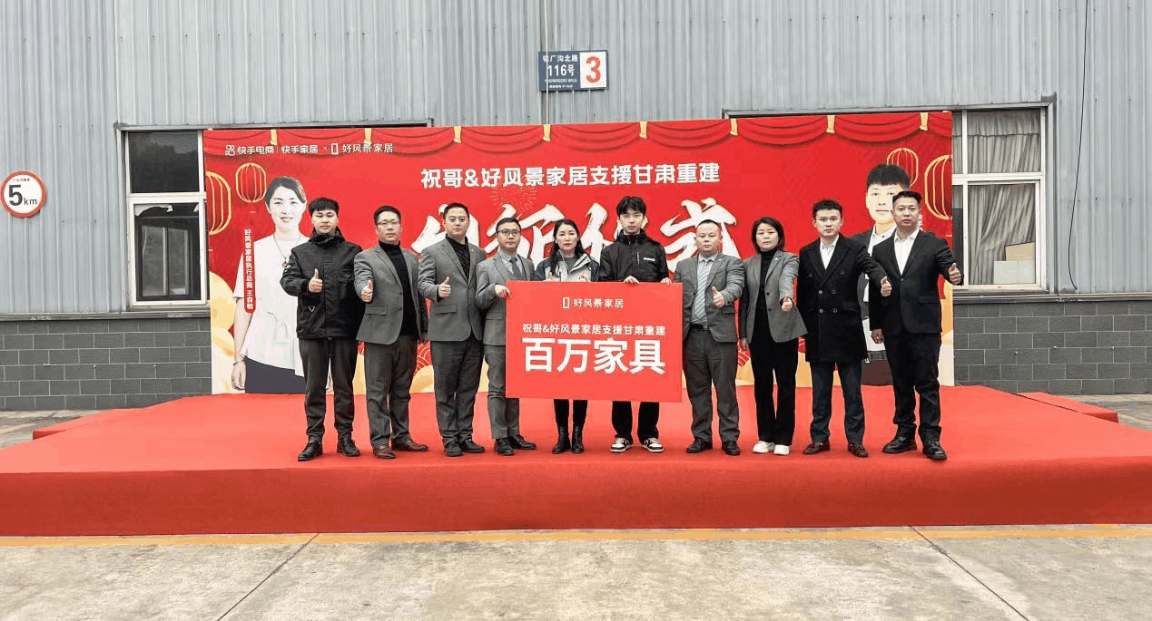
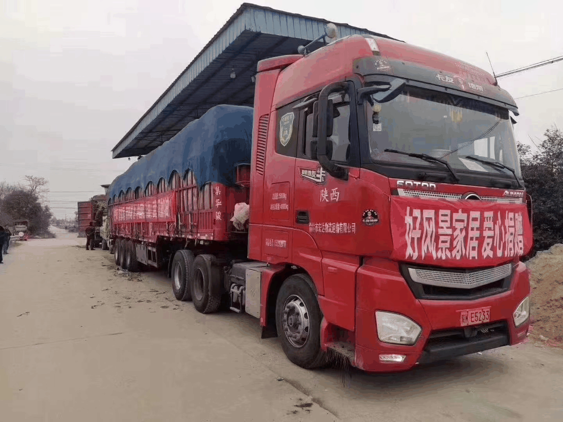
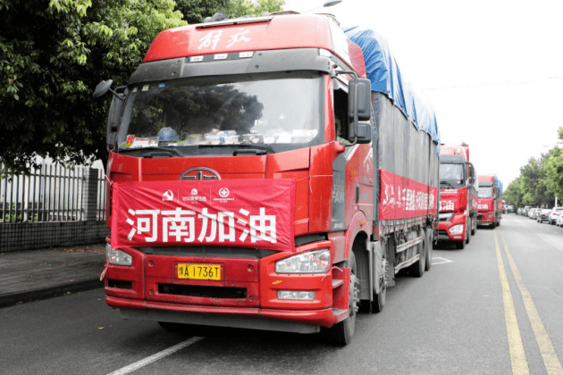
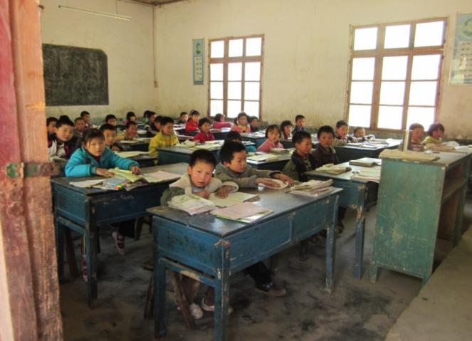
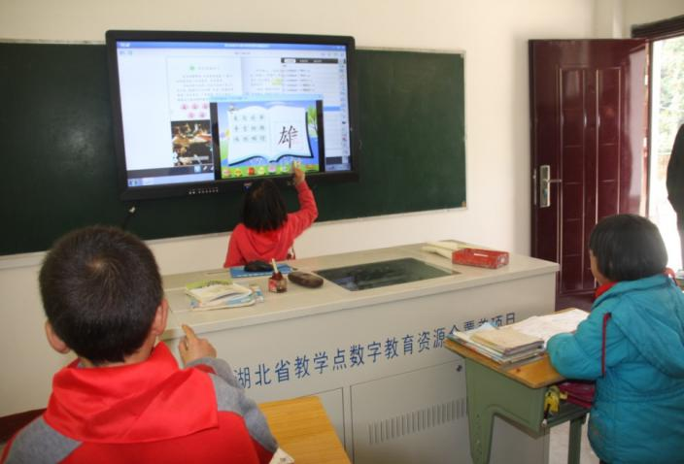
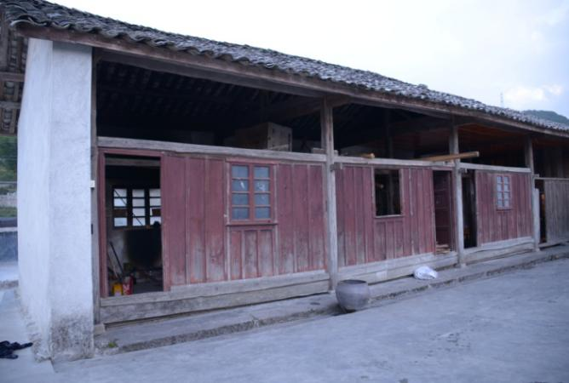
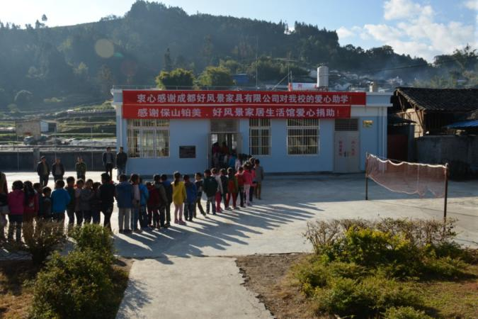
红色铸魂践初心，公益拓路传大爱,在企业党支部和爱心公益会的带领下，哪里有需要，哪里就有好风景的身影，捐资助学，共克时艰

Slide 11
匠心品牌brand
打造有匠心的品牌、智造有匠心的产品、培养有匠心的团队、扎根做匠心的服务

Slide 12


Slide 13
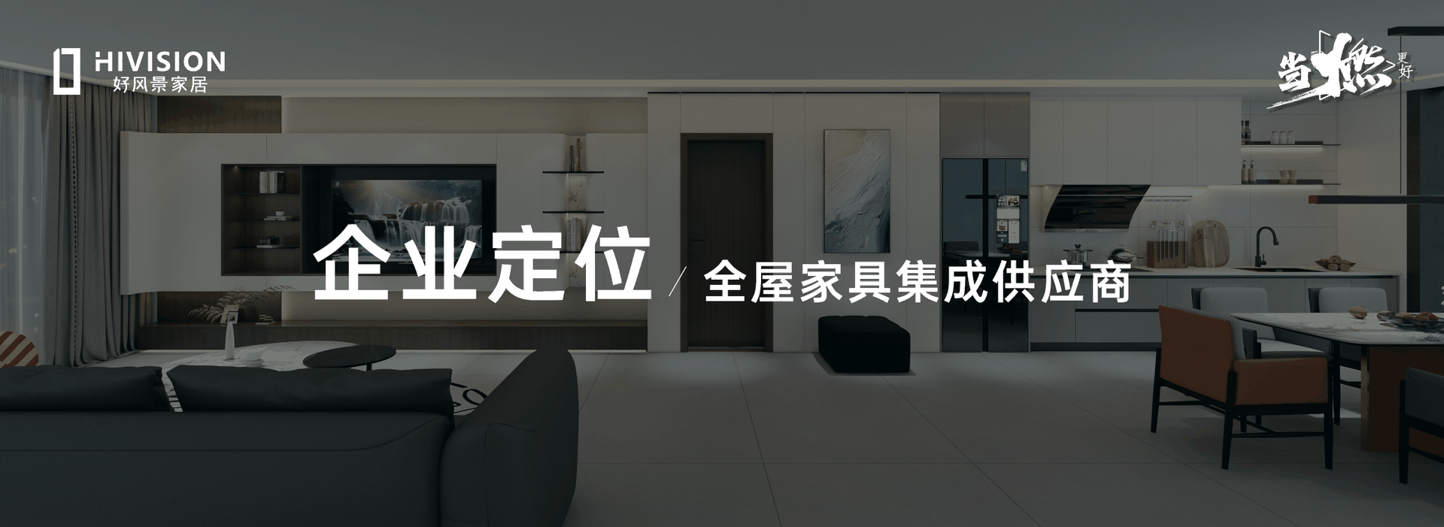

Slide 14
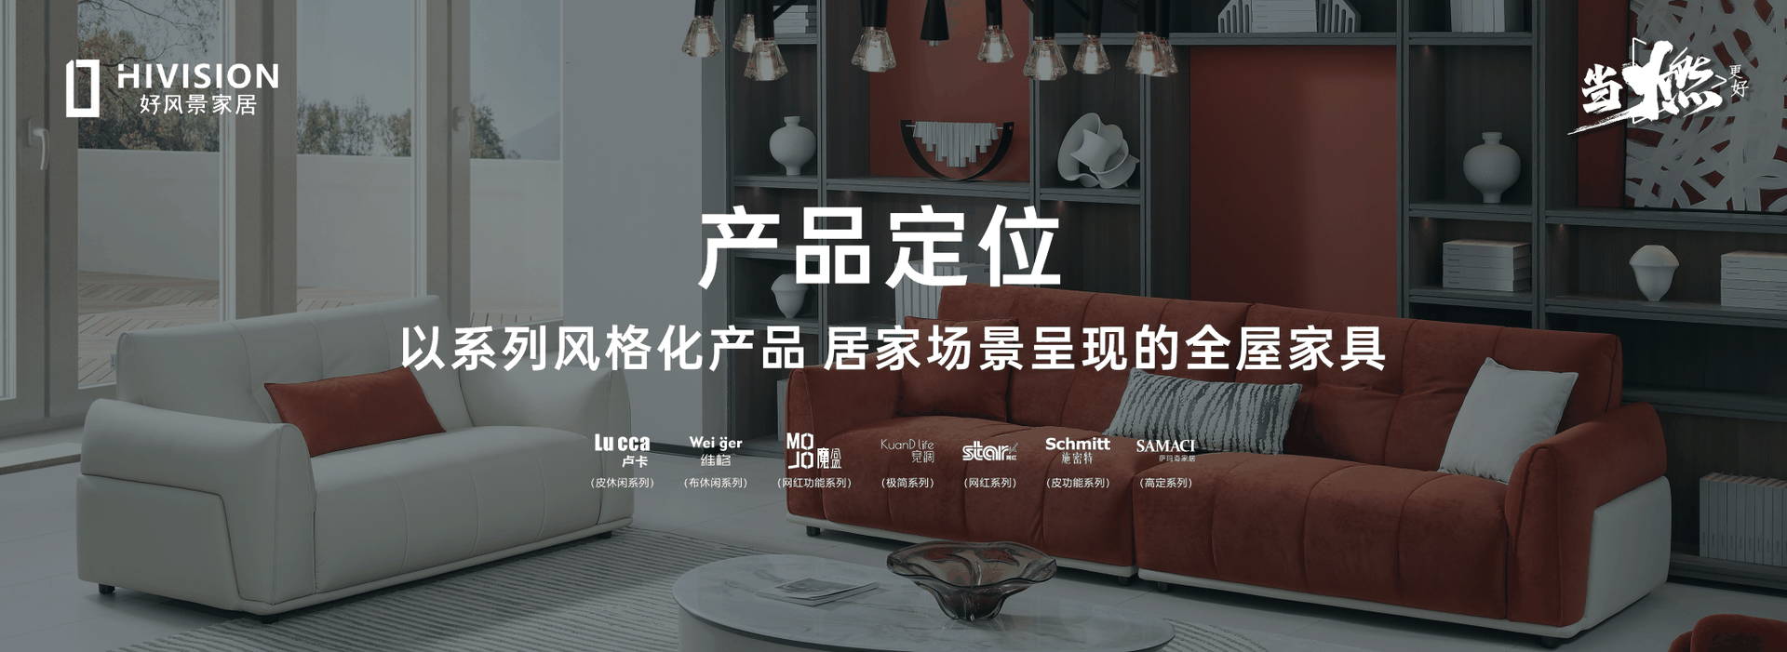

Slide 15


Slide 16


Slide 17
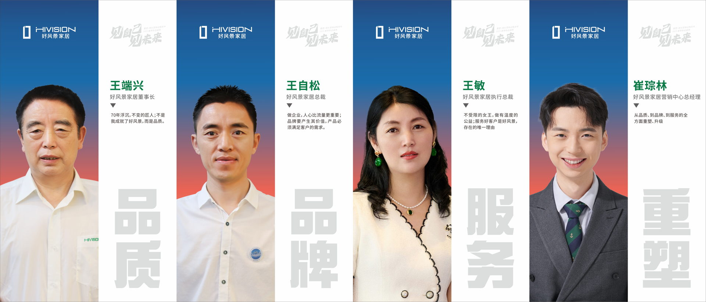
四位领航，励精图治 卅七春秋，匠心经营
百项殊荣，誉满同行 叁仟智创，专利领航
好风景家居2026
当红不让

Slide 18
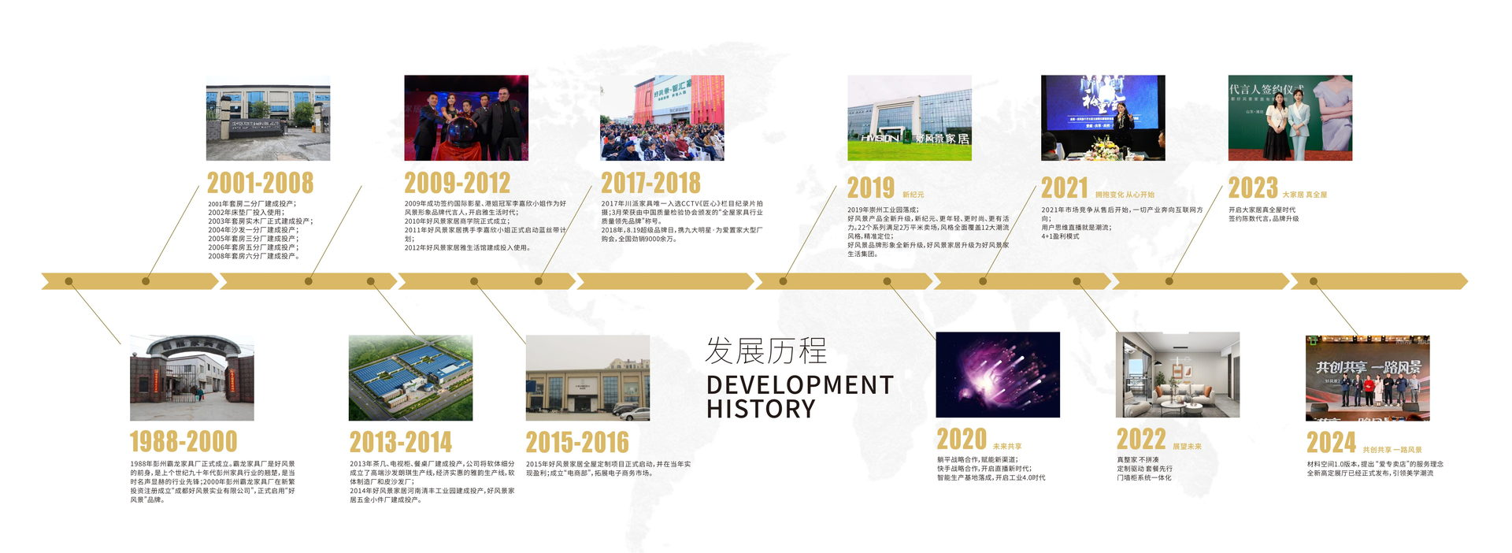
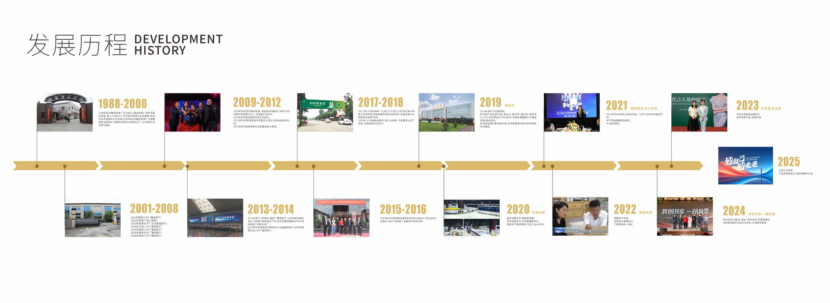

Slide 19
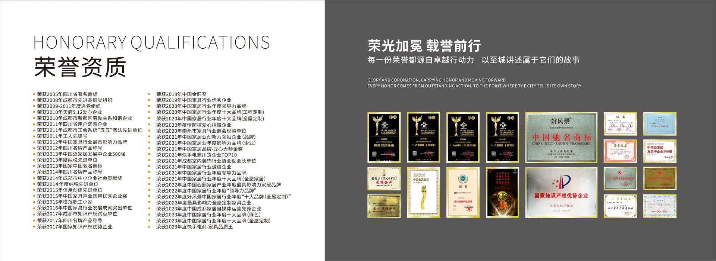
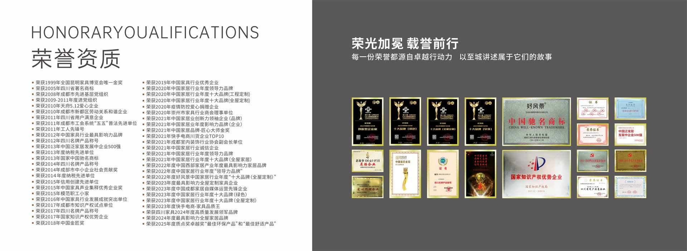

Slide 20
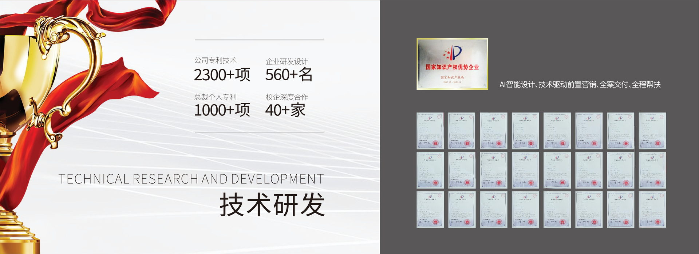

Slide 21
智能制造Intelligent creation
传统制造向智造跃迁，设备更迭而匠心不辍，淬炼品质的坚守永续如初

Slide 22
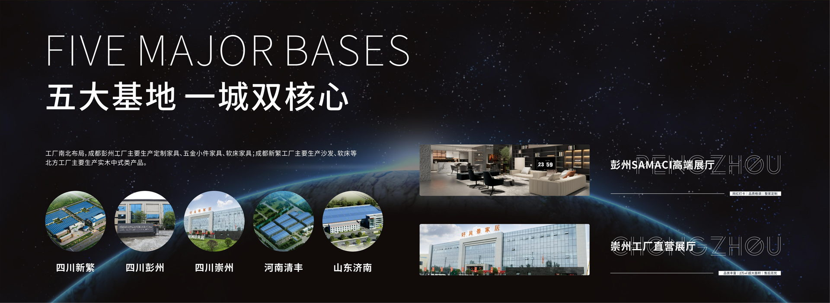

Slide 23
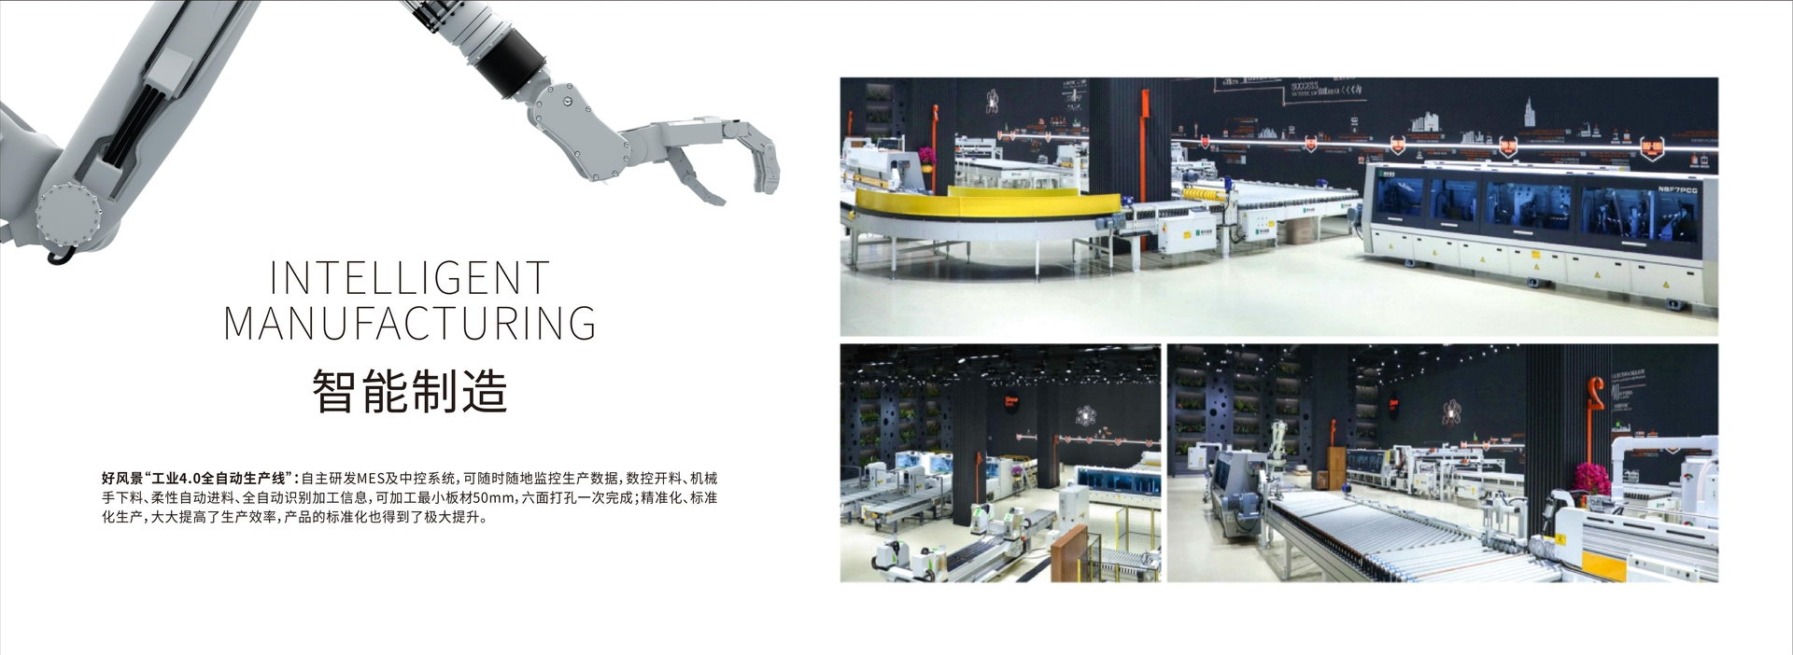

Slide 24
云集产品product
全屋整家产品，全链匠心凝练，以品质交付，传递生活美学态度

Slide 25
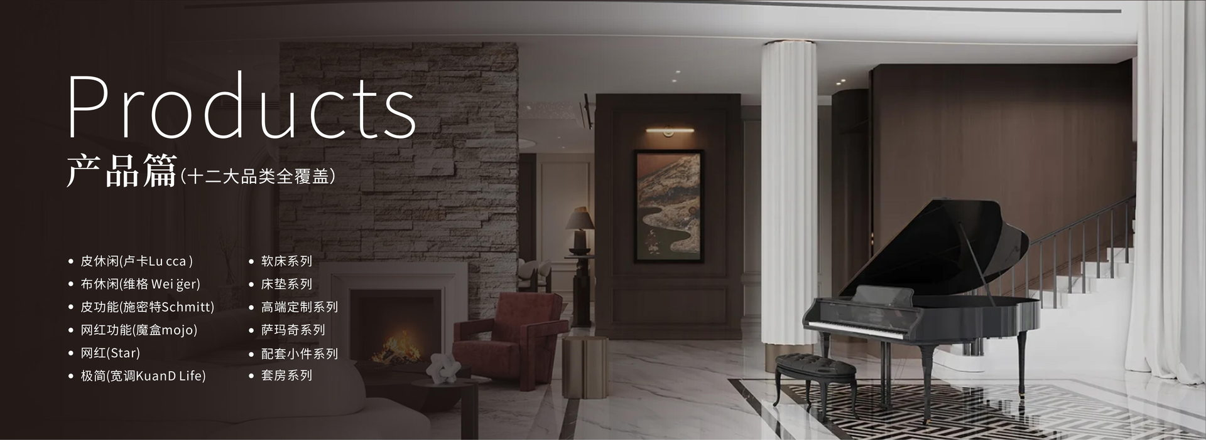

Slide 26
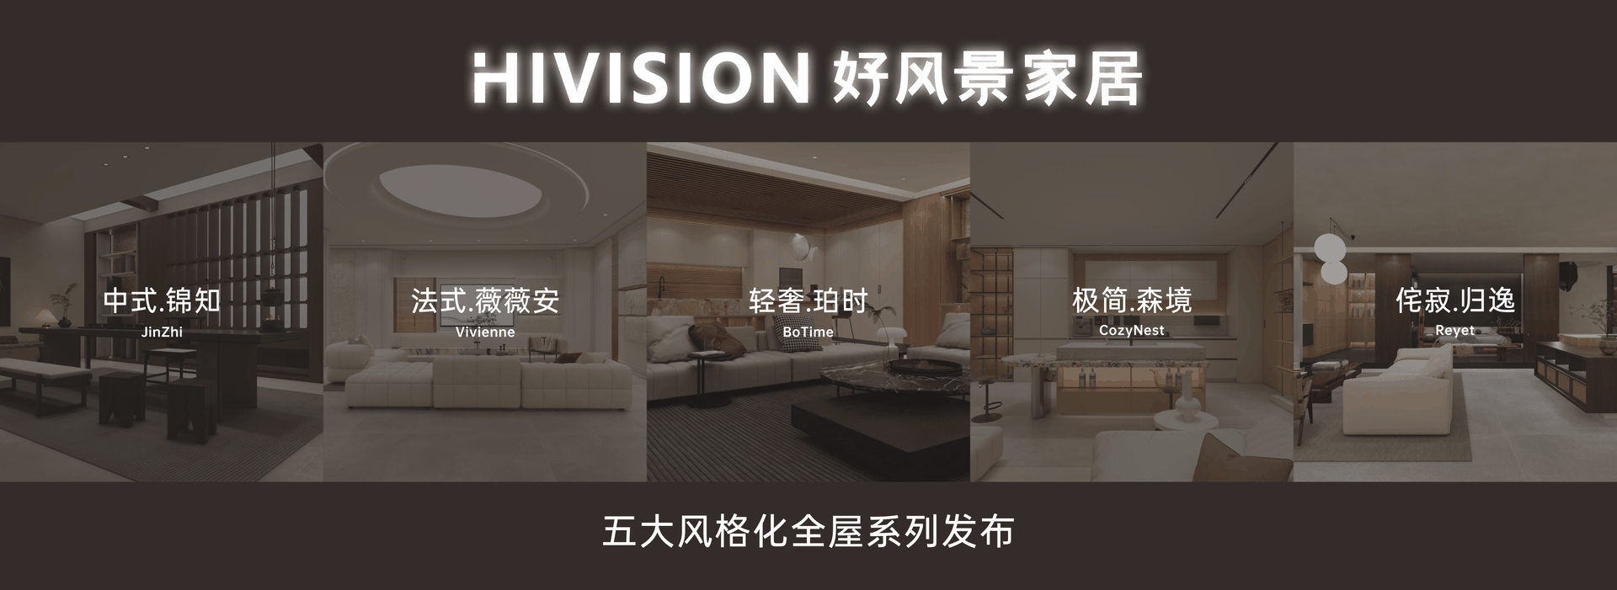

Slide 27
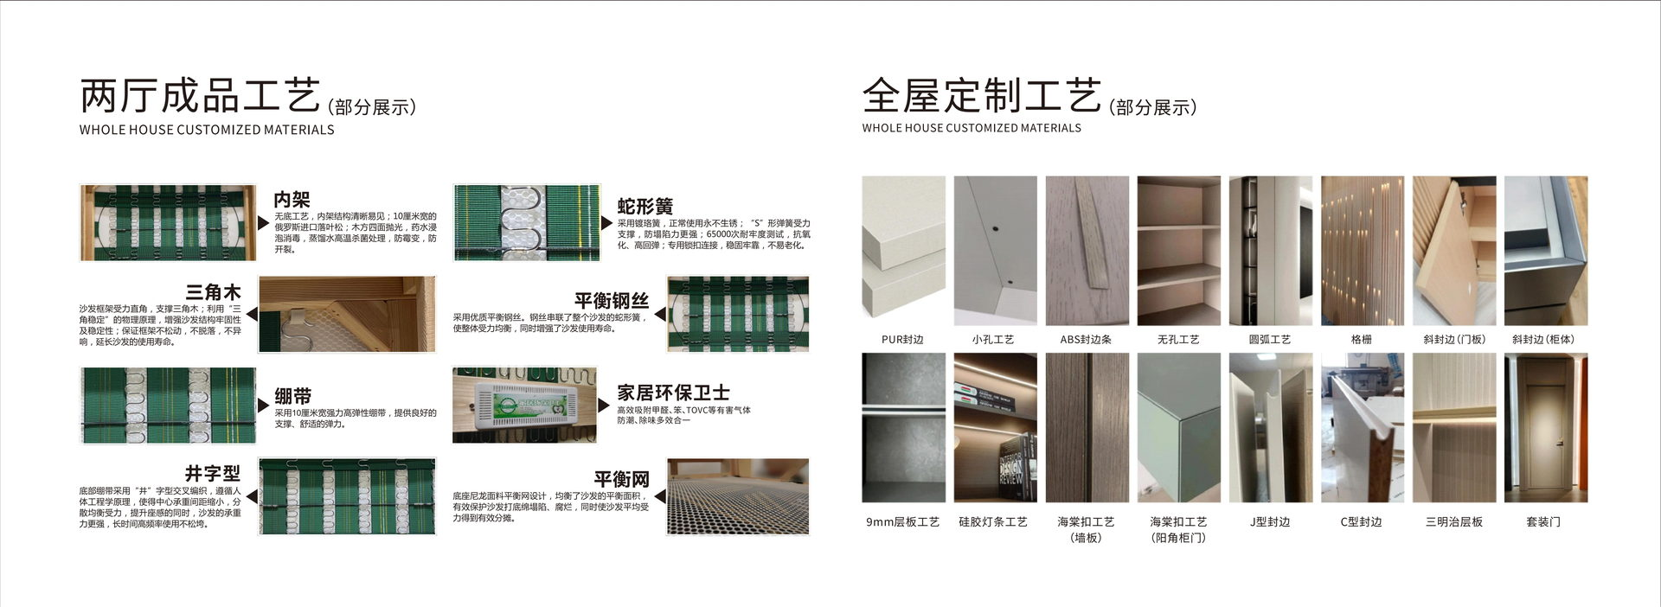

Slide 28
多元渠道channel
线上线下全域触达，工程家装多端附能，万千渠道淬炼品质匠心

Slide 29
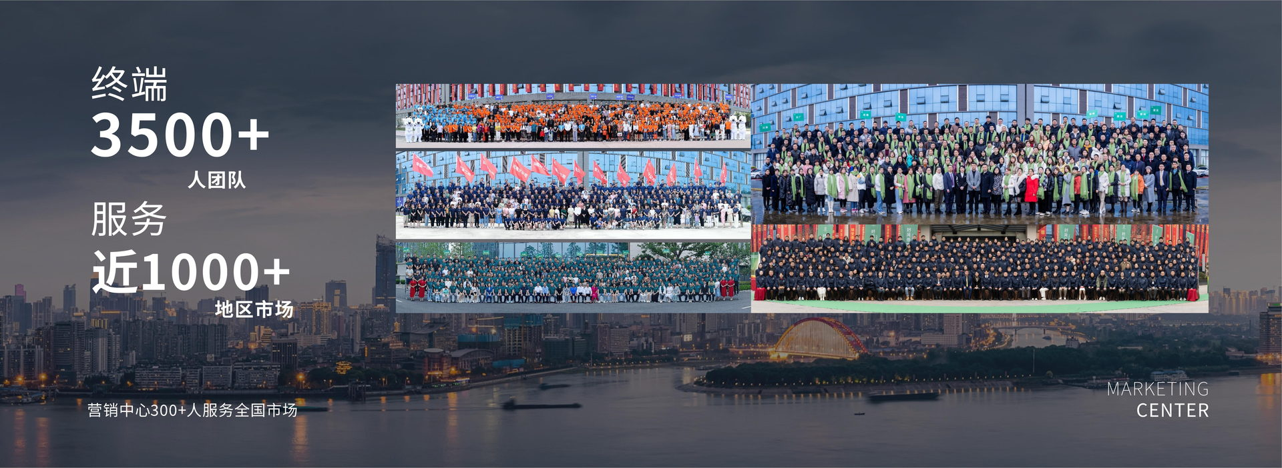

Slide 30
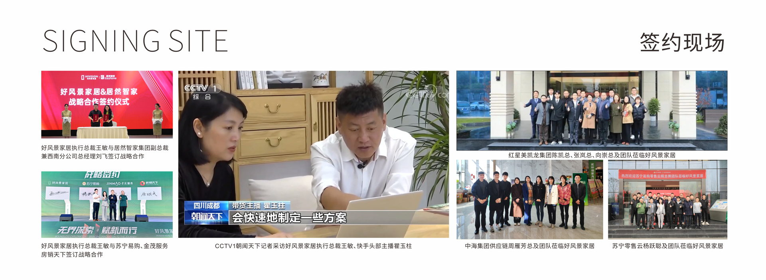

Slide 31



Slide 32
专注服务culture
服务好客户是好风景存在的唯一理由

Slide 33

/ 为中国亿万家庭提供健康舒适的家生活
Thanks

